Slide 1
Проектная деятельность на уроках немецкого языка
Автор:
Новикова Анастасия Александровна
учитель немецкого языка МБОУ Сявская СОШ
2016 г.

Slide 2
ПРОЕКТ
это работы, планы, мероприятия и другие задачи, направленные на создание уникального продукта.

Slide 3
И.Л. Бим, Л.И. Рыжова Немецкий язык 5 класс Москва «Просвещение» 2015.

Slide 4
Раздел I: «Eine alte deutsche Stadt. Was gibt es hier?» (S. 36-56)
8-9 часов (по программе)
+ 1,2 часа из резерва

Slide 5
Основное содержание темы
1. Маленькие немецкие города имеют много общего: их архитектура, достопримечательности.
2. Кот в сапогах рассказывает о том, что можно увидеть в старом немецком городе.
3. А о чем беседуют прохожие на улицах города?
Результат работы : Собственный немецкий город

Slide 6
Основные практические задачи
1. Совершенствовать технику чтения и орфографические навыки школьников.
2. Расширить словарный запас учащихся.
3. Учить описывать немецкий город, используя новый лексический материал в речи.
4. Учить вести диалог-расспрос в ситуациях «Знакомство», «Встреча на улице».
5. Развивать умение возражать, используя отрицания „kein“ и „nicht“.
6. Повторить и систематизировать образование множественного числа существительных.
7. Учить выражать в простейшей форме свое мнение, согласие/несогласие с чем-либо в рамках тематики данной главы (погода, городские достопримечательности).
8. Учить письменно фиксировать элементарные сообщения о городе.
9. Учить читать с полным пониманием тексты, пользуясь при необходимости словарем и сносками.
10. Учить воспринимать на слух сообщения монологического и диалогического характера, построенные на языковом и речевом материале данной серии.

Slide 7
Лексический и грамматический материал
Лексический материал:
die Kirche (die Kirchen), das Rathaus, das Lebensmittelgeschäft, das Werk (die Werke), die Brücke (die Brücken), die Burg (die Burgen), der Ritter (die Ritter), der Jugendklub (die Jugendklubs), modern, das Mittelalter, unter roten Ziegeldächern (das Dach — die Dächer), fremd (Ich bin hier fremd.), die Begegnung (die Begegnungen).
Грамматический материал:
1. Типы образования множественного числа имен существительных.
2. Отрицание „kein“, употребление отрицаний „kein“ и „nicht“.
Объекты контроля
1. Орфографические навыки и техника чтения.
2. Лексические навыки (знание лексики по подтеме).
3. Диалог-обмен мнениями о погоде, городских достопримечательностях.
4. Умение возражать, используя отрицания „kein“ и „nicht“.
5. Умение рассказывать о городе, называть и характеризовать отдельные городские достопримечательности.
6. Работа над проектом.
7. Умение понимать при чтении и аудировании сообщения монологического и диалогического характера.

Slide 8
Личный опыт
2014-2015 уч.г
(класс не ФГОС пробный)
и
2015-2016 уч. год (ФГОС)

Slide 9
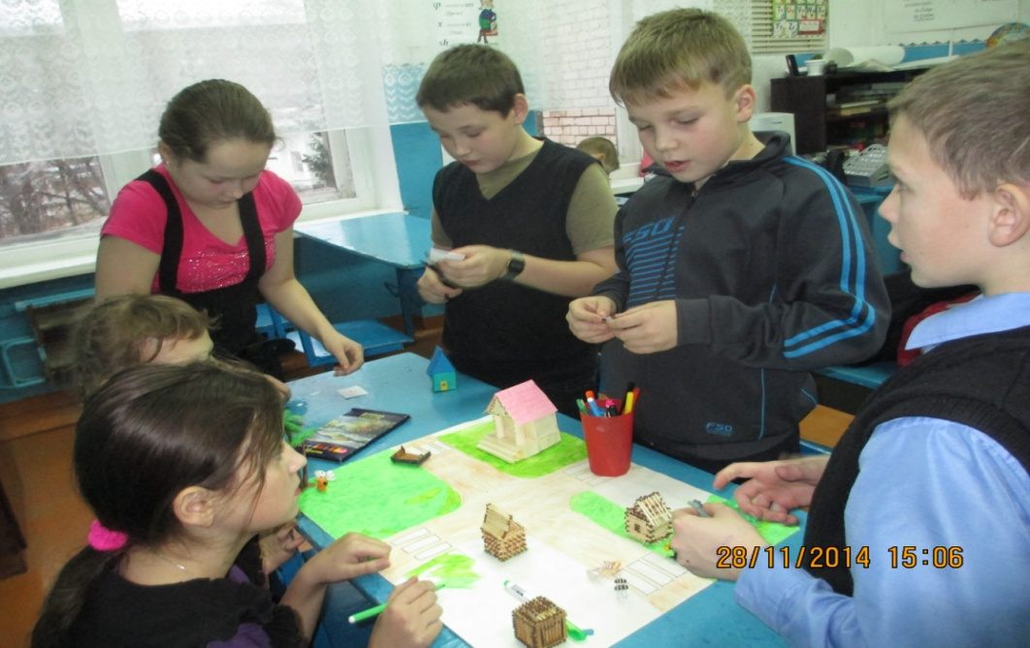
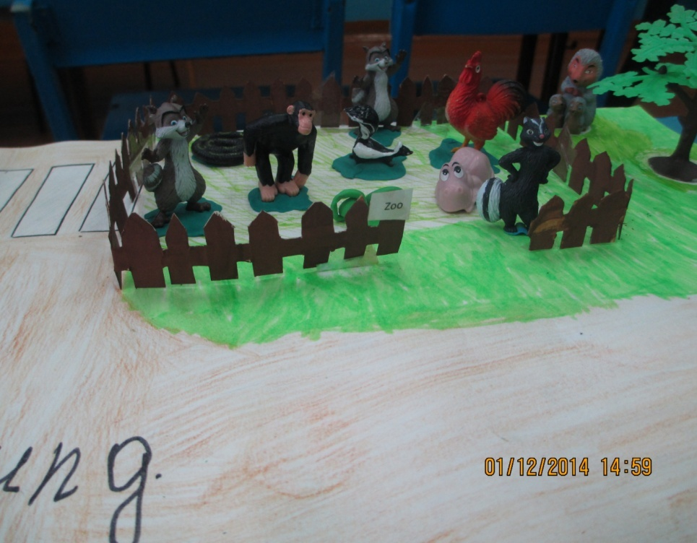
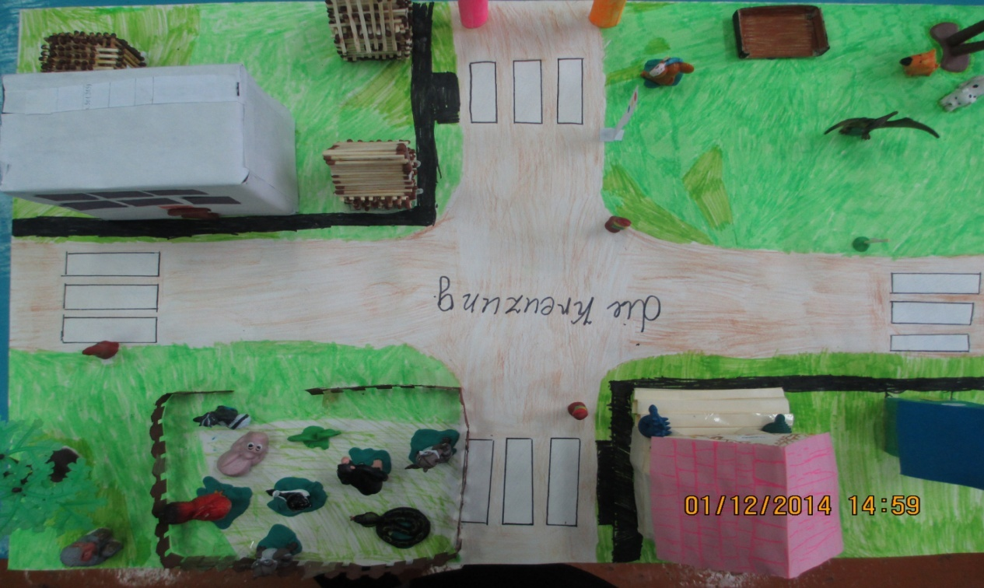

Slide 10
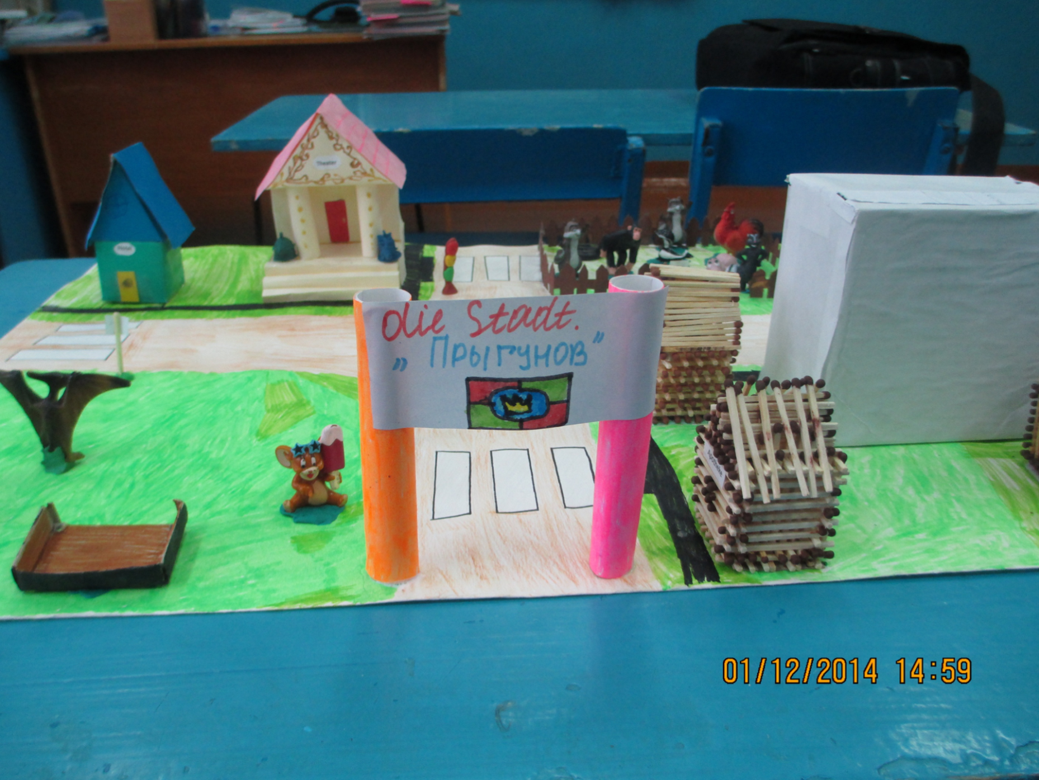

Slide 11
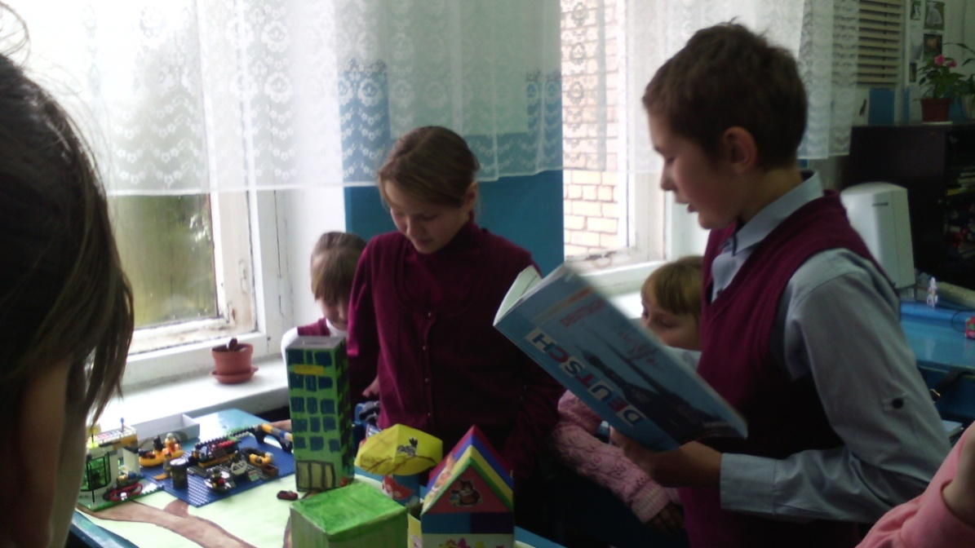
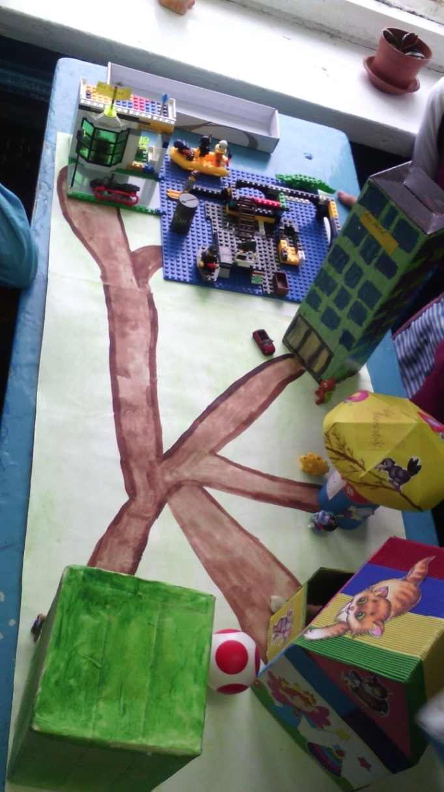
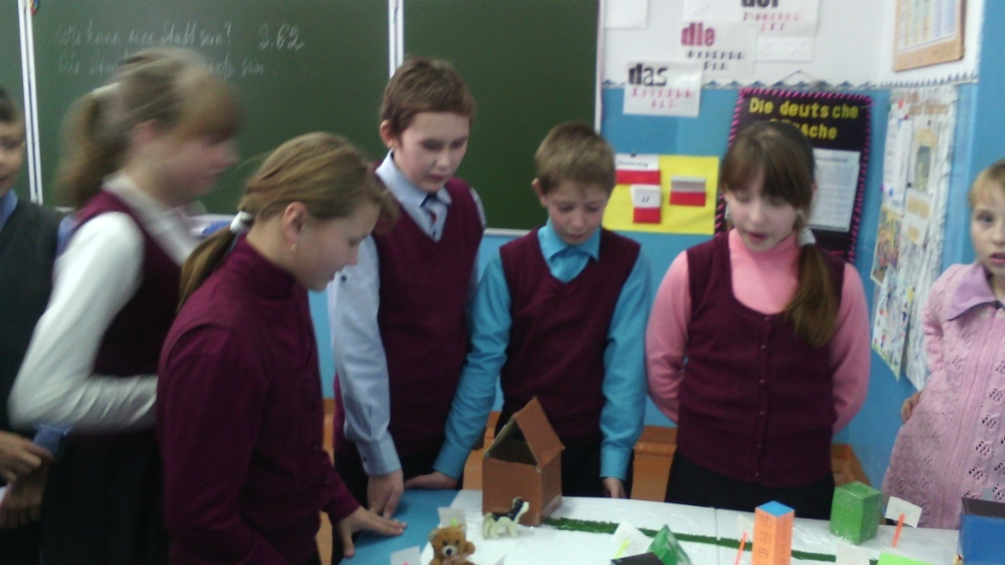

Slide 12
Как отразить свою деятельность в рабочей программе?

Slide 13
VIELEN DANKS FÜRS ZUSCHAUEN !!!!

